Slide 1


ҚАЗАҚСТАН ТӘУЕЛСІЗДІГІНЕ

Slide 2


«…Уақыт қарқыны зымыран. Күні кеше өткен сияқты уақиғалар бүгінде тарих беттеріне айналып та үлгірді. Бұл жаңа мемлекет пен жаңа қоғамның дүниеге келуінің азапты толғаққа толы, сонымен бірге ғаламат сәті еді. Сол сәт әлі аяқталған жоқ, бірақ ең қиын белестерден аса білдік. Ең қиын жылдар дәл қазір артымызда қалды, сондықтан да мен еліміздің еңсесі биіктей беретініне сенемін.»
Н.Назарбаев

Slide 3
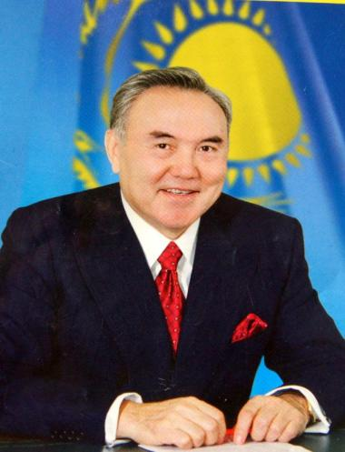
"Еліңнің ұлы болсаң,
еліңе жаның ашыса,
азаматтық намысың болса,
қазақтың ұлттық
жалғыз мемлекетінің
нығайып-көркеюі жолында
жан теріңді сығып
жүріп еңбек ет.
Жердің де, елдің иесі өзің
екеніңді ұмытпа!"
Қазақстан Республикасының Президенті Н.Ә.Назарбаевтың
Қазақстан халқына Жолдауы

Slide 4
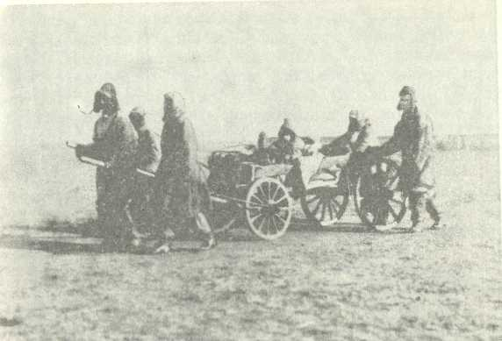
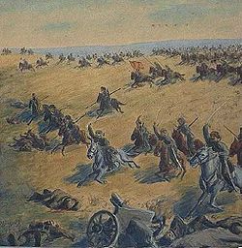
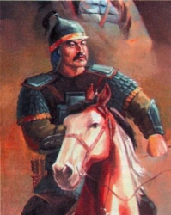
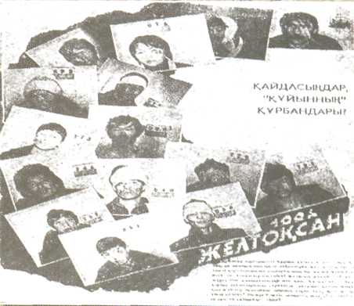
Что значит «Родина моя»? –
Ты спросишь. Я отвечу::
Сначала тропочкой земля бежит тебе навстречу.
Потом тебя поманит сад душистой веткой каждой.
Потом увидишь стройный ряд домов многоэтажных.
Всё это – Родина твоя, земля твоя родная.
Чем старше станешь и сильней,
Тем больше пред тобою
Она заманчивых путей доверчиво раскроет.

Slide 5
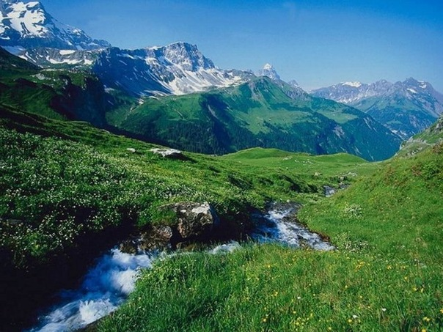
- Родина – это самое важное, самое дорогое и всеми любимое слово. У каждого человека есть своя Родина. Под этим словом мы понимаем нашу школу, свою семью, свой прекрасный город, всю нашу огромную Республику Казахстан.

Slide 6
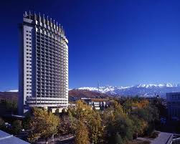
Мой Казахстан! Ты – Родина моя!
Твоих степей бескрайние просторы
Душой и сердцем я люблю.
Люблю твои серебряные горы.

Slide 7
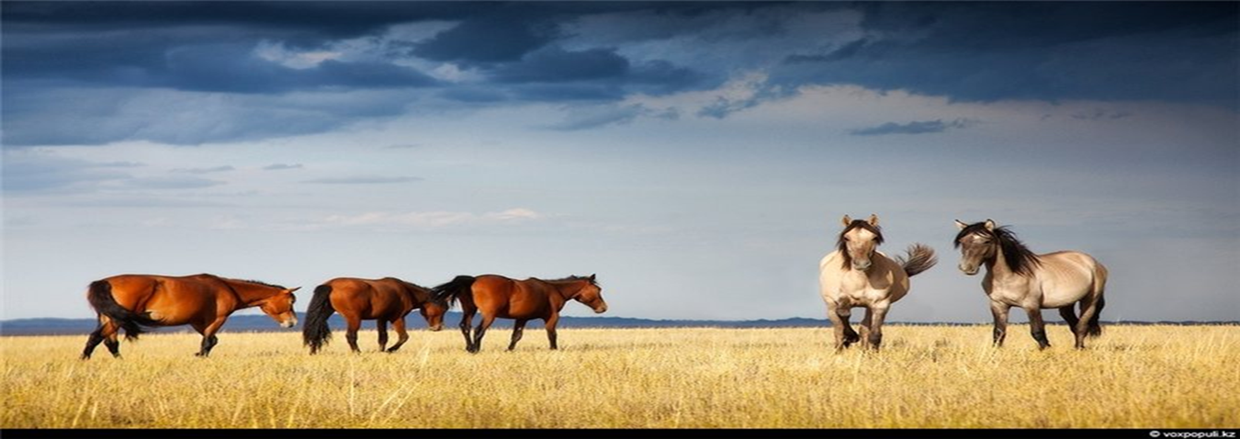
Моя страна, где солнце всходит
Растёт душистая полынь,
Где степь вся красками исходит,
И в ней душа и наша жизнь.

Slide 8
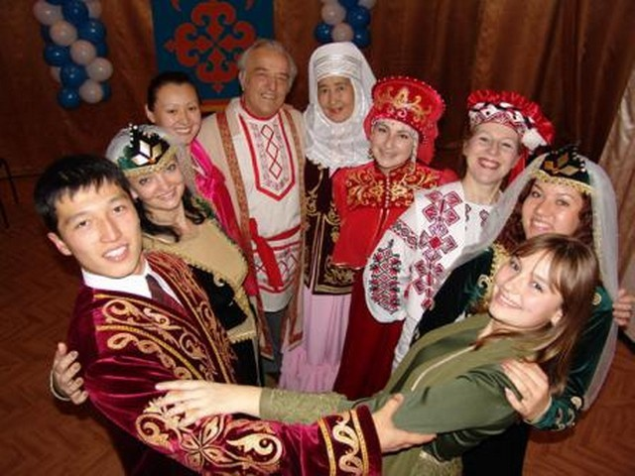
Языки пусть не будут барьером
Для того чтобы в мире нам жить
Казахстан всегда будет знать меру,
И пусть будет мир с ним дружить

Slide 9


Slide 10

Мой край родной, Республика свободных , великих наций, разных языков.
И ценят здесь обычаи народов, советы мудрых стариков.

Slide 11
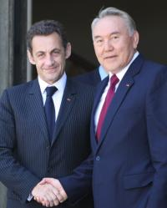
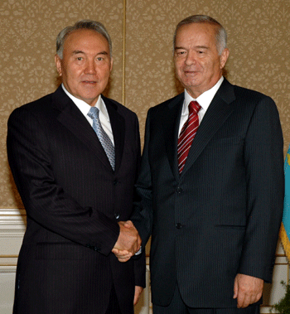
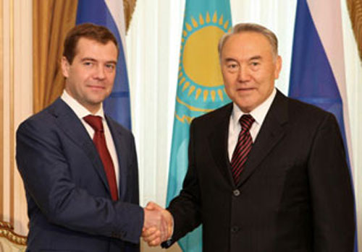
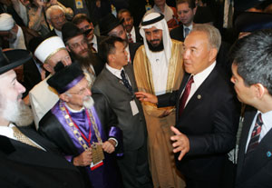
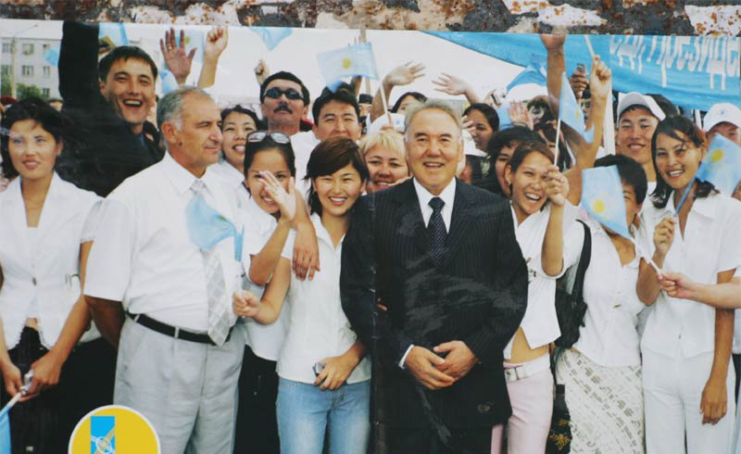
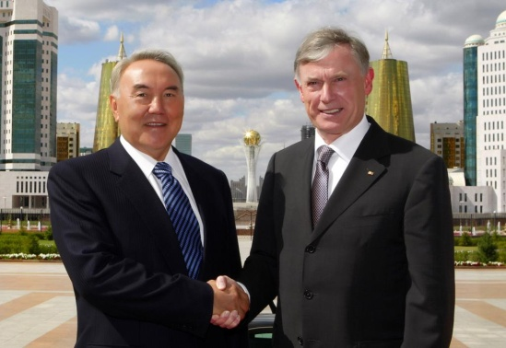
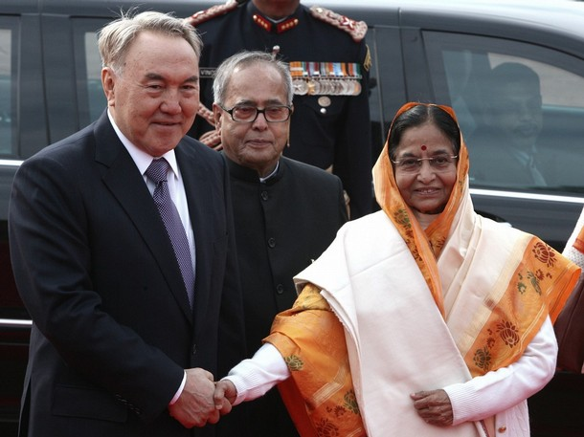
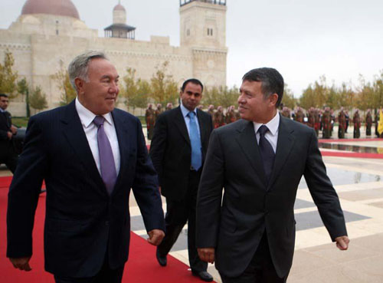
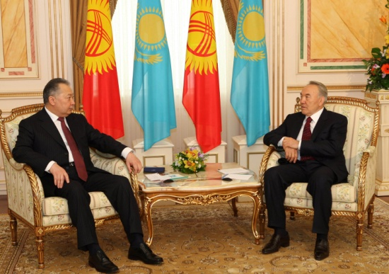
Дүниежүзіндегі Қазақстан

Slide 12
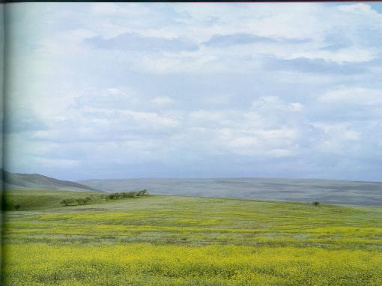
Бойкүйездік жат маған,
Елім еркін,шат заман!...
Мен: Әлемге - Тәуелсіз,
Қазақпын,-деп мақтанам!
Ө.Ақыпбекұлы
Ел тәуелсіздігіміздің 25 жылдығы баршаңызға құтты болсын! Бабалардың арманы, аналардың тілегі болған бақыт – тәуелсіздік жирмасыншы ғасырдың аяқталар тұсында біздің маңдайымызға дарып, алақанымызға қонды! Азаттық деген сонау қасиетті ұғымды жақындату үшін талай ерлердің жаны қиылды!
Мемлекеттік тәуелсіздік – ұлттық қауіпсіздіктің және қазақстандықтардың рухани әл-ауқатының, өз күшіне, еркіне, қуатына сеніп, бар мақсаттарын жүзеге асыруының, Қазақстандағы ұлттық келісім мен тыныштықтың кепілі. Мемлекетіміздің өсіп-өніп, шыңға жетіп өркендеуі –біздің жетістігіміз, халайық, сондықтан оны сақтап, дамыту, келесі ұрпаққа аманат ету біздің парызымыз! Осыны ұмытпайық!

Slide 13


Slide 14
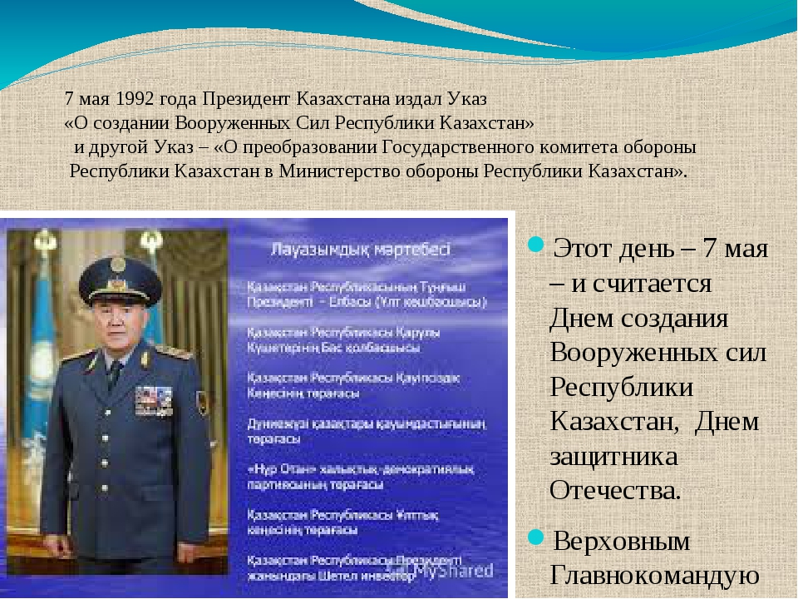

Slide 15
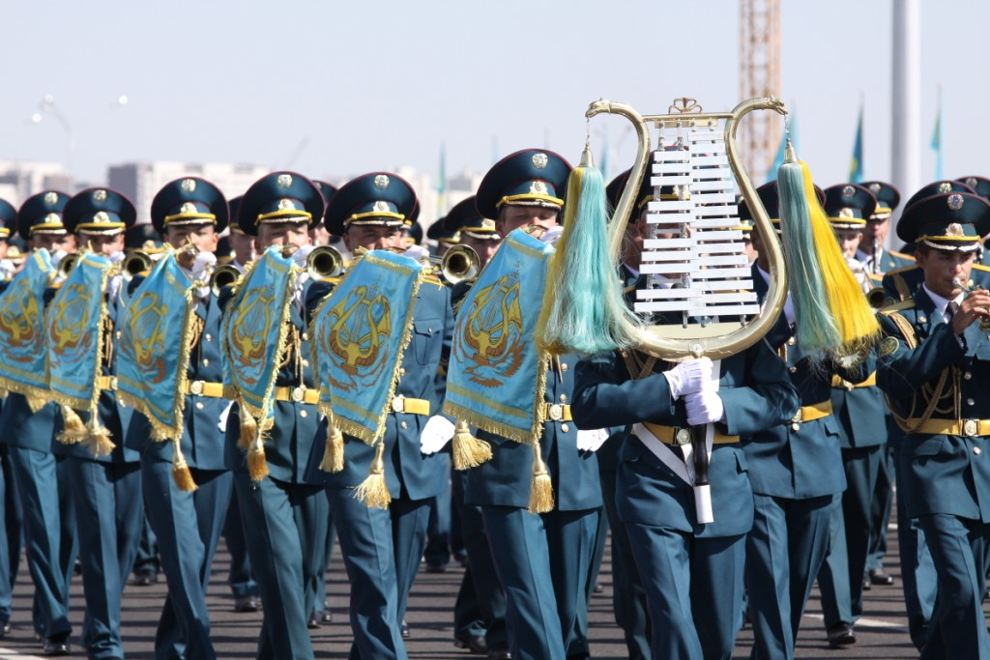
Вооруженные Силы предназначены для отражения агрессии, вооруженной защиты территориальной целостности и суверенитета Республики Казахстан, охраны и обороны государственных и военных объектов, охраны воздушного пространства, а также для выполнения задач в соответствии с международными договорами, ратифицированными Республикой Казахстан. глава 5 ст. 18 "Об обороне и Вооруженных Силах Республики Казахстан"

Slide 16
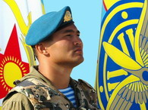
Служба в Вооружённых Силах
Республики Казахстан
Защита Республики Казахстан является священным долгом и обязанностью каждого ее гражданина.
Конституция Республики Казахстан Статья 36 п.1

Slide 17
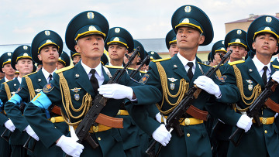
Наш общий дом – наша Республика. Чтобы в ней было светло и комфортно жить каждому казахстанцу, чтобы не было войны и потрясений ни внутри страны, ни внешних угроз, нужно уметь защищать свой дом.

Slide 18

Казахстан безоговорочно отвергает войны, вообще применение военной силы как средства разрешения межгосударственных споров и противоречий. Эти мысли неоднократно подчеркивал Президент Республики.

Slide 19

құтты болсын!
ҚАЗАҚСТАН РЕСПУБЛИКАСЫ ТӘУЕЛСІЗДІГІНІҢ
25 ЖЫЛДЫҚ МЕРЕЙ ТОЙЫ

